Slide 1
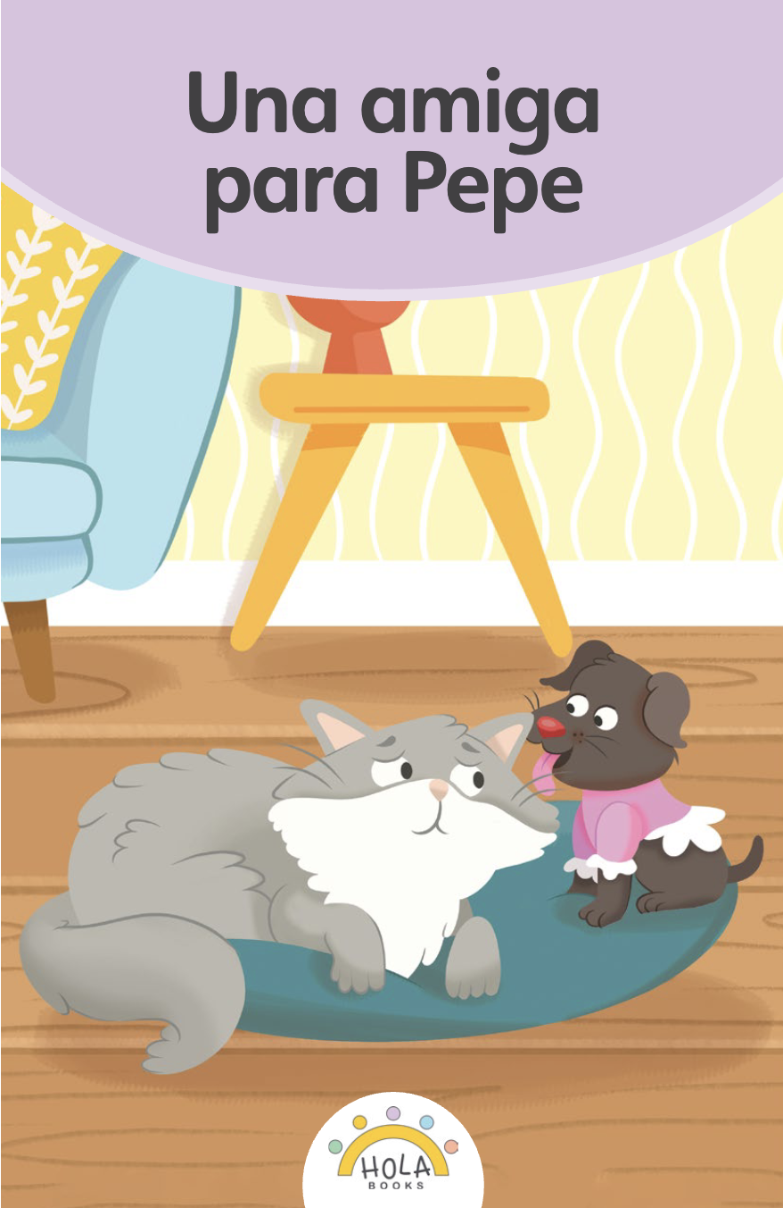
Presentación de fonética

Slide 2
Día 1
Notes:
Diga: Hola, lectores. Ahora vamos a practicar lo que hemos aprendido sobre los sonidos y cómo los unimos para formar sílabas y luego palabras.

Slide 3

1. Conciencia fonémica
Notes:
Avance a la siguiente diapositiva.

Slide 4
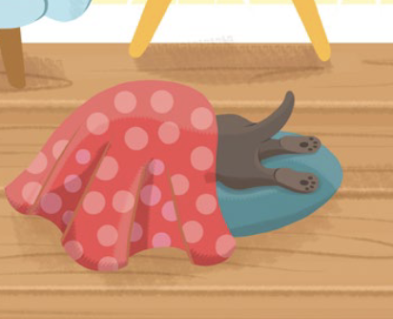

Notes:
A. Combinar sílabas en palabras
Diga: Vamos a combinar sílabas para formar palabras.
Modele: Por ejemplo: /bus/, /ka/, busca.
Pregunte: ¿Qué palabra formamos con /bus/, /ka/? (Estudiantes: /bus/, /ka/, busca)
Avance a la siguiente diapositiva.
B. Segmentar palabras en sílabas
Diga: Ahora vamos a separar palabras en sílabas.
Modele: Por ejemplo: busca, /bus/, /ka/.
Pregunte: ¿Qué sílabas escuchamos en busca? (Estudiantes: busca, /bus/, /ka/)
Avance a la siguiente diapositiva.
C. Combinar fonemas en una palabra
Diga: Ahora vamos a combinar fonemas para formar palabras.
Modele: Por ejemplo: /b/, /u/, /s/, /k/, /a/, busca.
Pregunte: ¿Qué palabra formamos con /b/, /u/, /s/, /k/, /a/? (Estudiantes: /b/, /u/, /s/, /k/, /a/, busca)
Avance a la siguiente diapositiva.
D. Segmentar fonemas en una palabra
Diga: Ahora vamos a separar palabras en fonemas.
Modele: Por ejemplo: busca, /b/, /u/, /s/, /k/, /a/, busca. Ahora todos juntos: busca, /b/, /u/, /s/, /k/, /a/, busca.
Avance a la siguiente diapositiva.

Slide 5
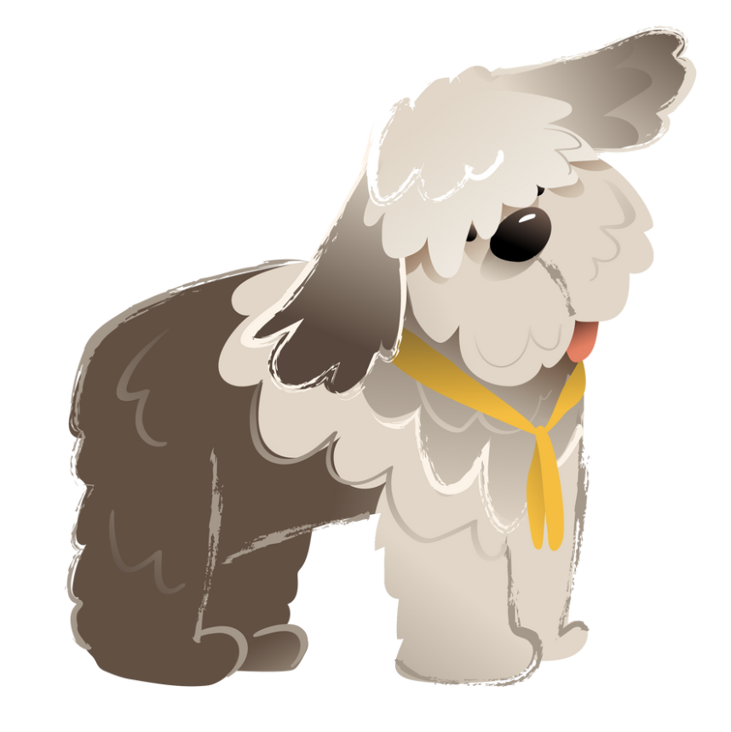
Notes:
A. Combinar sílabas en palabras
Pregunte: ¿Qué palabra formamos con /pe/, /lu/, /da/? (Estudiantes: /pe/, /lu/, /da/, peluda)
Avance a la siguiente diapositiva.
B. Segmentar palabras en sílabas
Pregunte: ¿Qué sílabas escuchamos en peluda? (Estudiantes: peluda, /pe/, /lu/, /da/)
Avance a la siguiente diapositiva.
C. Combinar fonemas en una palabra
Pregunte: ¿Qué palabra formamos con /p/, /e/, /l/, /u/, /d/, /a/? (Estudiantes: /p/, /e/, /l/, /u/, /d/, /a/, peluda)
Avance a la siguiente diapositiva.
D. Segmentar fonemas en una palabra
Diga: Ahora vamos a separar en fonemas la palabra peluda, (Estudiantes: peluda, /p/, /e/, /l/, /u/, /d/, /a/)
Avance a la siguiente diapositiva.

Slide 6
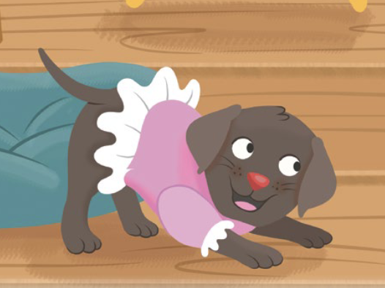
Notes:
A. Combinar sílabas en palabras
Pregunte: ¿Qué palabra formamos con /be/, /go/, /ña/? (Estudiantes: /be/, /go/, /ña/, Begoña)
Avance a la siguiente diapositiva.
B. Segmentar palabras en sílabas
Pregunte: ¿Qué sílabas escuchamos en Begoña? (Estudiantes: Begoña, /be/, /go/, /ña/)
Avance a la siguiente diapositiva.
C. Combinar fonemas en una palabra
Pregunte: ¿Qué palabra formamos con /b/, /e/, /g/, /o/, /ñ/, /a/? (Estudiantes: /b/, /e/, /g/, /o/, /ñ/, /a/, Begoña)
Avance a la siguiente diapositiva.
D. Segmentar fonemas en una palabra
Diga: Ahora vamos a separar en fonemas la palabra Begoña, (Estudiantes: Begoña, /b/, /e/, /g/, /o/, /ñ/, /a/)
Avance a la siguiente diapositiva.

Slide 7
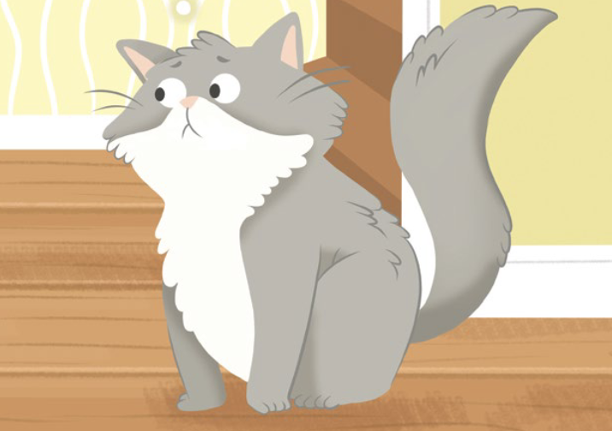
Notes:
A. Combinar sílabas en palabras
Pregunte: ¿Qué palabra formamos con /bi/, /go/, /te/? (Estudiantes: /bi/, /go/, /te/, bigote)
Avance a la siguiente diapositiva.
B. Segmentar palabras en sílabas
Pregunte: ¿Qué sílabas escuchamos en bigote? (Estudiantes: bigote, /bi/, /go/, /te/)
Avance a la siguiente diapositiva.
C. Combinar fonemas en una palabra
Pregunte: ¿Qué palabra formamos con /b/, /i/, /g/, /o/, //t, /e/? (Estudiantes: /b/, /i/, /g/, /o/, /t/, /e/, bigote)
Avance a la siguiente diapositiva.
D. Segmentar fonemas en una palabra
Diga: Ahora vamos a separar en fonemas la palabra bigote, (Estudiantes: bigote, /b/, /i/, /g/, /o/, /t/, /e/)
Avance a la siguiente diapositiva.

Slide 8
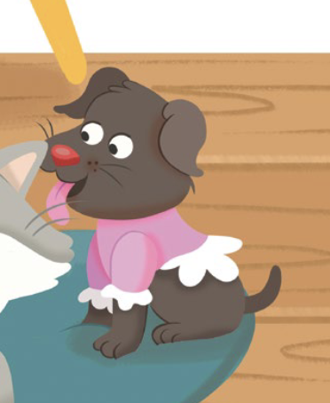
Notes:
A. Combinar sílabas en palabras
Pregunte: ¿Qué palabra formamos con /bo/, /ni/, /ta/? (Estudiantes: /bo/, /ni/, /ta/, bonita)
Avance a la siguiente diapositiva.
B. Segmentar palabras en sílabas
Pregunte: ¿Qué sílabas escuchamos en bonita? (Estudiantes: bonita, /bo/, /ni/, /ta/)
Avance a la siguiente diapositiva.
C. Combinar fonemas en una palabra
Pregunte: ¿Qué palabra formamos con /b/, /o/, /n/, /i/, //t, /a/? (Estudiantes: /b/, /o/, /n/, /i/, /t/, /a/, bonita)
Avance a la siguiente diapositiva.
D. Segmentar fonemas en una palabra
Diga: Ahora vamos a separar en fonemas la palabra bonita, (Estudiantes: bonita, /b/, /o/, /n/, /i/, /t/, /a/)
Avance a la siguiente diapositiva.

Slide 9
2. Sonidos
Notes:
Diga: Voy a mostrar una letra y ustedes van a decir el sonido de la letra juntos.
Muestre a los estudiantes las diapositivas una a la vez y diga lentamente cada sonido junto con ellos.
Escuche los sonidos y no los nombres de las letras.
Repita si es necesario.

Slide 10

n
Notes:
Modele: /n/
Estudiantes: /n/
Diga: Ahora las próximas letras diremos el sonido juntos. ¿Listos?
Escuche el sonido y no el nombre de la letra.
Repita si es necesario.
Avance a la siguiente diapositiva.

Slide 11
f
Notes:
Docente y estudiantes: /f/
Escuche el sonido y no el nombre de la letra.
Repita si es necesario.
Avance a la siguiente diapositiva.

Slide 12
e
Notes:
Docente y estudiantes: /e/
Escuche el sonido y no el nombre de la letra.
Repita si es necesario.
Avance a la siguiente diapositiva.

Slide 13
c
Notes:
Docente y estudiantes: /k/
Escuche el sonido y no el nombre de la letra.
Repita si es necesario.
Avance a la siguiente diapositiva.

Slide 14
i
Notes:
Docente y estudiantes: /i/
Escuche el sonido y no el nombre de la letra.
Repita si es necesario.
Avance a la siguiente diapositiva.

Slide 15
d
Notes:
Docente y estudiantes: /d/
Escuche el sonido y no el nombre de la letra.
Repita si es necesario.
Avance a la siguiente diapositiva.

Slide 16
g
Notes:
Docente y estudiantes: /g/
Escuche el sonido y no el nombre de la letra.
Repita si es necesario.
Avance a la siguiente diapositiva.

Slide 17
rr
Notes:
Docente y estudiantes: /rr/
Escuche el sonido y no el nombre de la letra.
Repita si es necesario.
Avance a la siguiente diapositiva.

Slide 18
ñ
Notes:
Docente y estudiantes: /ñ/
Escuche el sonido y no el nombre de la letra.
Repita si es necesario.
Avance a la siguiente diapositiva.

Slide 19
v
Notes:
Docente y estudiantes: /b/
Escuche el sonido y no el nombre de la letra.
Repita si es necesario.
Avance a la siguiente diapositiva.

Slide 20
r
Notes:
Docente y estudiantes: /r/
Escuche el sonido y no el nombre de la letra.
Repita si es necesario.
Avance a la siguiente diapositiva.

Slide 21
b
Notes:
Docente y estudiantes: /b/
Escuche el sonido y no el nombre de la letra.
Repita si es necesario.
Avance a la siguiente diapositiva.

Slide 22

3. Dictado
Notes:
Avance a la siguiente diapositiva.

Slide 23

Notes:
Asegúrese de que todos los estudiantes tengan una pizarra donde practicar.
Diga: Ahora, voy a decir un sonido en voz alta. Todos repetirán el sonido y escribirán en su pizarra qué letra corresponde al sonido.
Diga los siguientes sonidos uno por uno: /n/, /f/, /e/, /k/, /i/, /d/, /g/, /rr/, /ñ/, /b/, /r/, /b/
Pida a los estudiantes que muestren su pizarra después de cada letra para verificar su respuesta. Repita si es necesario.
Anime a los estudiantes a consultar los Cartelitos de formación de letras para apoyarse al escribir las letras correctamente si es necesario.
Avance a la siguiente diapositiva.

Slide 24


4. Sílabas
Notes:
Diga: Vamos a practicar cómo combinar dos o tres letras para formar una sílaba. Diremos cada sílaba que aparece sobre la flecha amarilla. ¿Listos?
Avance a la siguiente diapositiva.

Slide 25
be
Notes:
Diga: /b/, /e/, be.
Repita con los estudiantes.
Avance a la siguiente diapositiva.

Slide 26
te
Notes:
Diga: /t/, /e/, te.
Repita con los estudiantes.
Avance a la siguiente diapositiva.

Slide 27
go
Notes:
Diga: /g/, /o/, go.
Repita con los estudiantes.
Avance a la siguiente diapositiva.

Slide 28
ña
Notes:
Diga: /ñ/, /a/, ña.
Repita con los estudiantes.
Avance a la siguiente diapositiva.

Slide 29
ves
Notes:
Diga: /b/, /e/, /s/, ves.
Repita con los estudiantes.
Avance a la siguiente diapositiva.

Slide 30
bus
Notes:
Diga: /b/, /u/, /s/, bus.
Repita con los estudiantes.
Avance a la siguiente diapositiva.

Slide 31
gos
Notes:
Diga: /g/, /o/, /s/, gos.
Repita con los estudiantes.
Avance a la siguiente diapositiva.

Slide 32
man
Notes:
Diga: /m/, /a/, /n/, man.
Repita con los estudiantes.
Avance a la siguiente diapositiva.

Slide 33
can
Notes:
Diga: /k/, /a/, /n/, can.
Repita con los estudiantes.
Avance a la siguiente diapositiva.

Slide 34
5. Dictado
Notes:
Avance a la siguiente diapositiva.

Slide 35
Notes:
Asegúrese de que todos los estudiantes tengan una pizarra donde practicar.
Diga: Ahora escucha atentamente las sílabas. Escribe las letras que escuchas para formar cada sílaba.
Diga: /g/, /o/, go.
Pida a los estudiantes que muestren su pizarra después de cada sílaba para verificar su respuesta. Repita si es necesario.
Avance a la siguiente diapositiva.

Slide 36
Notes:
Diga: /b/, /e/, /s/, ves.
Pida a los estudiantes que muestren su pizarra después de cada sílaba para verificar su respuesta. Repita si es necesario.
Avance a la siguiente diapositiva.

Slide 37

6. Palabras
Notes:
Diga: Ahora, vamos a leer palabras juntos. Primero, lee parte por parte. Luego une cada parte y lee la palabra completa.

Slide 38
pe
lu
da
Notes:
Diga: /pe/, /lu/, /da/, peluda.
Anime los estudiantes a decodificar cada sílaba con usted y luego leer la palabra completa.
Avance a la siguiente diapositiva.

Slide 39
Be
go
ña
Notes:
Diga: /be/, /go/, /ña/, Begoña.
Anime los estudiantes a decodificar cada sílaba con usted y luego leer la palabra completa.
Avance a la siguiente diapositiva.

Slide 40
di
vi
no
Notes:
Diga: /di/, /bi/, /no/, divino.
Anime los estudiantes a decodificar cada sílaba con usted y luego leer la palabra completa.
Avance a la siguiente diapositiva.

Slide 41
bo
ni
ta
Notes:
Diga: /bo/, /ni/, /ta/, bonita.
Anime los estudiantes a decodificar cada sílaba con usted y luego leer la palabra completa.
Avance a la siguiente diapositiva.

Slide 42
pe
rri
ta
Notes:
Diga: /pe/, /rri/, /ta/, perrita.
Anime los estudiantes a decodificar cada sílaba con usted y luego leer la palabra completa.
Avance a la siguiente diapositiva.

Slide 43
bi
go
te
Notes:
Diga: /bi/, /go/, /te/, bigote.
Anime los estudiantes a decodificar cada sílaba con usted y luego leer la palabra completa.
Avance a la siguiente diapositiva.

Slide 44
al
go
Notes:
Diga: /al/, /go/, algo.
Anime los estudiantes a decodificar cada sílaba con usted y luego leer la palabra completa.
Avance a la siguiente diapositiva.

Slide 45
a
mi
gos
Notes:
Diga: /a/, /mi/, /gos/, amigos.
Anime los estudiantes a decodificar cada sílaba con usted y luego leer la palabra completa.
Avance a la siguiente diapositiva.

Slide 46
as
tu
ta
Notes:
Diga: /as/, /tu/, /ta/, astuta.
Anime los estudiantes a decodificar cada sílaba con usted y luego leer la palabra completa.
Avance a la siguiente diapositiva.

Slide 47
man
ta
Notes:
Diga: /man/, /ta/, manta.
Anime los estudiantes a decodificar cada sílaba con usted y luego leer la palabra completa.
Avance a la siguiente diapositiva.

Slide 48
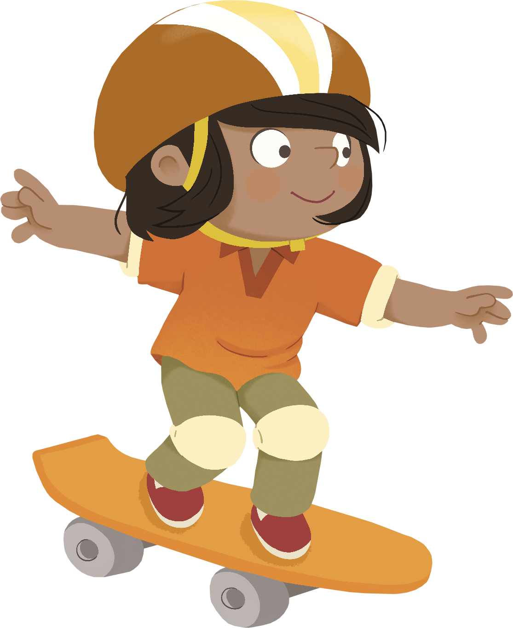
El día está completo, ¡excelente trabajo!
¡Felicidades!

Slide 49
Día 2
Notes:
Diga: ¡Hola, lectores! Hoy vamos a continuar identificando los sonidos iniciales de las palabras y leeremos un libro decodificable. ¿Listos?

Slide 50
7. Dictado
Notes:
Avance a la siguiente diapositiva.

Slide 51
Notes:
Asegúrese de que todos los estudiantes tengan una pizarra donde practicar.
Diga: Ahora escucha atentamente mientras digo una palabra. Piensa en las letras que escuchas y en qué grafema corresponde al sonido que escuchas. Escucha la sílaba, luego cada sonido y finalmente toda la palabra.
Diga: algo, /al/, /go/, algo. ¿Cuántas sílabas tiene la palabra? (2) /al/, /go/. La primera sílaba /al/, ¿cuántos sonidos tiene? (2), /a/, /l/. La segunda sílaba /go/, ¿cuántos sonidos tiene? (2) /g/, /o/. Algo, /a/, /l/, /g/, /o/.
Consulte la Guía con indicaciones para retroalimentación correctiva para apoyarse al proporcionar retroalimentación a los estudiantes según sus necesidades.
Avance a la siguiente diapositiva.

Slide 52
Notes:
Diga: Ahora escucha atentamente mientras digo una palabra. Piensa en las letras que escuchas y en qué grafema corresponde al sonido que escuchas. Escucha la sílaba, luego cada sonido y finalmente toda la palabra.
Diga: manta, /man/, /ta/, manta. ¿Cuántas sílabas tiene la palabra? (2) /man/, /ta/. La primera sílaba /man/, ¿cuántos sonidos tiene? (3), /m/, /a/, /n/. La segunda sílaba /ta/, ¿cuántos sonidos tiene? (2) /t/, /a/. Manta, /m/, /a/, /n/, /t/, /a/.
Consulte la Guía con indicaciones para retroalimentación correctiva para apoyarse al proporcionar retroalimentación a los estudiantes según sus necesidades.
Avance a la siguiente diapositiva.

Slide 53
Notes:
Diga: Ahora escucha atentamente mientras digo una palabra. Piensa en las letras que escuchas y en qué grafema corresponde al sonido que escuchas. Escucha la sílaba, luego cada sonido y finalmente toda la palabra.
Diga: astuta, /as/, /tu/, /ta/, astuta. ¿Cuántas sílabas tiene la palabra? (3) /as/, /tu/, /ta/. La primera sílaba /as/, ¿cuántos sonidos tiene? (2), /a/, /s/. La segunda sílaba /tu/, ¿cuántos sonidos tiene? (2) /t/, /u/. La tercera sílaba /ta/, ¿cuántos sonidos tiene? (2) /t/, /a/. Astuta, /a/, /s/, /t/, /u/, /t/, /a/.
Consulte la Guía con indicaciones para retroalimentación correctiva para apoyarse al proporcionar retroalimentación a los estudiantes según sus necesidades.
Avance a la siguiente diapositiva.

Slide 54

8. Palabras de alta frecuencia
Notes:
Diga: Ahora vamos a leer palabras de alta frecuencia. Estas son palabras que vemos todo el tiempo y que podemos leer rápidamente. Vamos a leer estas palabras juntos.
Avance a la siguiente diapositiva.

Slide 55
y
Notes:
Diga: y.
Diga lentamente cada palabra junto con los estudiantes.
Avance a la siguiente diapositiva.

Slide 56
con
Notes:
Diga: con.
Diga lentamente cada palabra junto con los estudiantes.
Avance a la siguiente diapositiva.

Slide 57
sus
Notes:
Diga: sus.
Diga lentamente cada palabra junto con los estudiantes.
Avance a la siguiente diapositiva.

Slide 58
las
Notes:
Diga: las.
Diga lentamente cada palabra junto con los estudiantes.
Avance a la siguiente diapositiva.

Slide 59
una
Notes:
Diga: una.
Diga lentamente cada palabra junto con los estudiantes.
Avance a la siguiente diapositiva.

Slide 60
su
Notes:
Diga: su.
Diga lentamente cada palabra junto con los estudiantes.
Avance a la siguiente diapositiva.

Slide 61

9. Oraciones
Notes:
Diga: Ahora vamos a leer oraciones. Asegúrate de prestar atención a la puntuación y la entonación de tu voz. Primero las vamos a leer despacio y luego con más fluidez.
Avance a la siguiente diapositiva.

Slide 62
Usa un vestido divino.
Notes:
Primero lea la oración despacio junto con los estudiantes y luego repitan la oración con fluidez.
Diga: Usa un vestido divino.
Pida a los estudiantes que repitan con usted.
Dé clic para indicar la palabra.
Avance a la siguiente diapositiva.

Slide 63
Algo está en la cama de
Pepe. No le gusta.
Notes:
Primero lea la oración despacio junto con los estudiantes y luego repitan la oración con fluidez.
Diga: Algo está en la cama de Pepe. No le gusta.
Pida a los estudiantes que repitan con usted.
Dé clic para indicar la palabra.
Avance a la siguiente diapositiva.

Slide 64

10. Lectura compartida
Notes:
Diga: Ahora vamos a leer juntos este texto llamado Una amiga para Pepe. Pepe tiene una nueva amiga pero él no está muy convencido.
Avance a la diapositiva número 65.

Slide 65
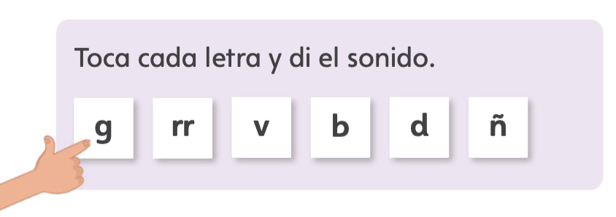

Notes:
Diga: Antes de comenzar a leer, vamos a prepararnos para los tipos de palabras que encontraremos en este cuento. ¿Listos? Todos nuestros libros tienen esta sección, que nos ayudará a practicar los sonidos de las palabras y estar preparados para leer. Recuerda estar atento al ícono, que te indicará cuándo es tu turno para ayudarme a leer. ¡También puedes leer todo el tiempo si puedes hacerlo! Ahora, comencemos.
Diga: Vamos a practicar y leer cada letra juntos.
Avance a la siguiente diapositiva.

Slide 66
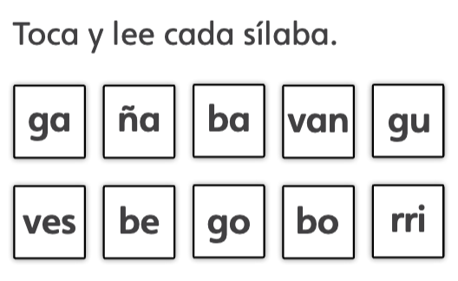
Notes:
Diga: Vamos a tocar y leer cada sílaba juntos.
Lea cada sílaba una por una con los estudiantes.
Avance a la siguiente diapositiva.

Slide 67
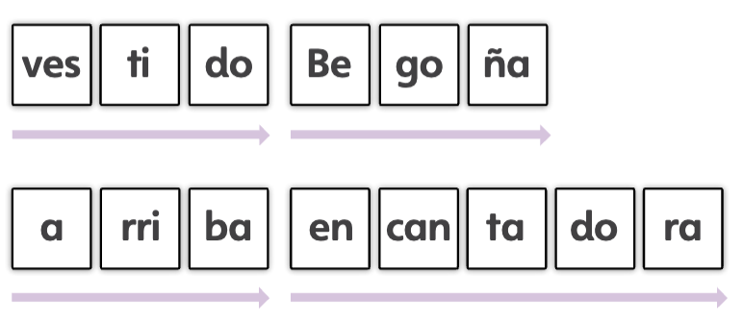
Notes:
Diga: Ahora vamos a leer cada palabra parte por parte y luego vamos a unir cada parte para leer la palabra completa.
Lea cada sílaba una por una y luego siga la flecha para leer la palabra completa. Pida a los estudiantes que repitan con usted.
Avance a la siguiente diapositiva.

Slide 68
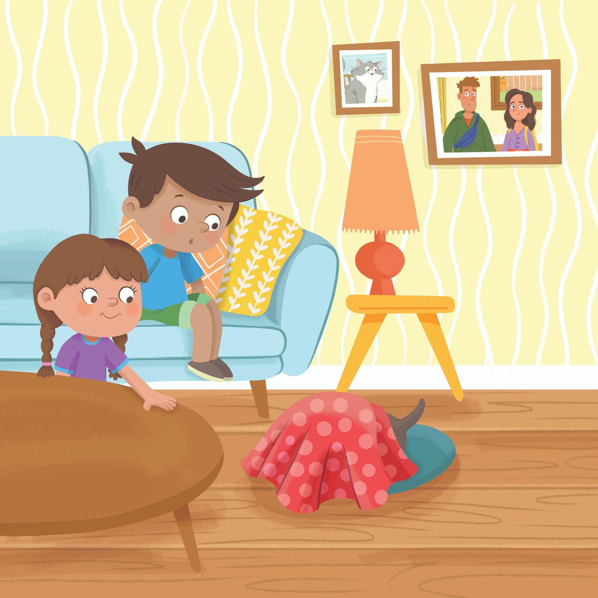
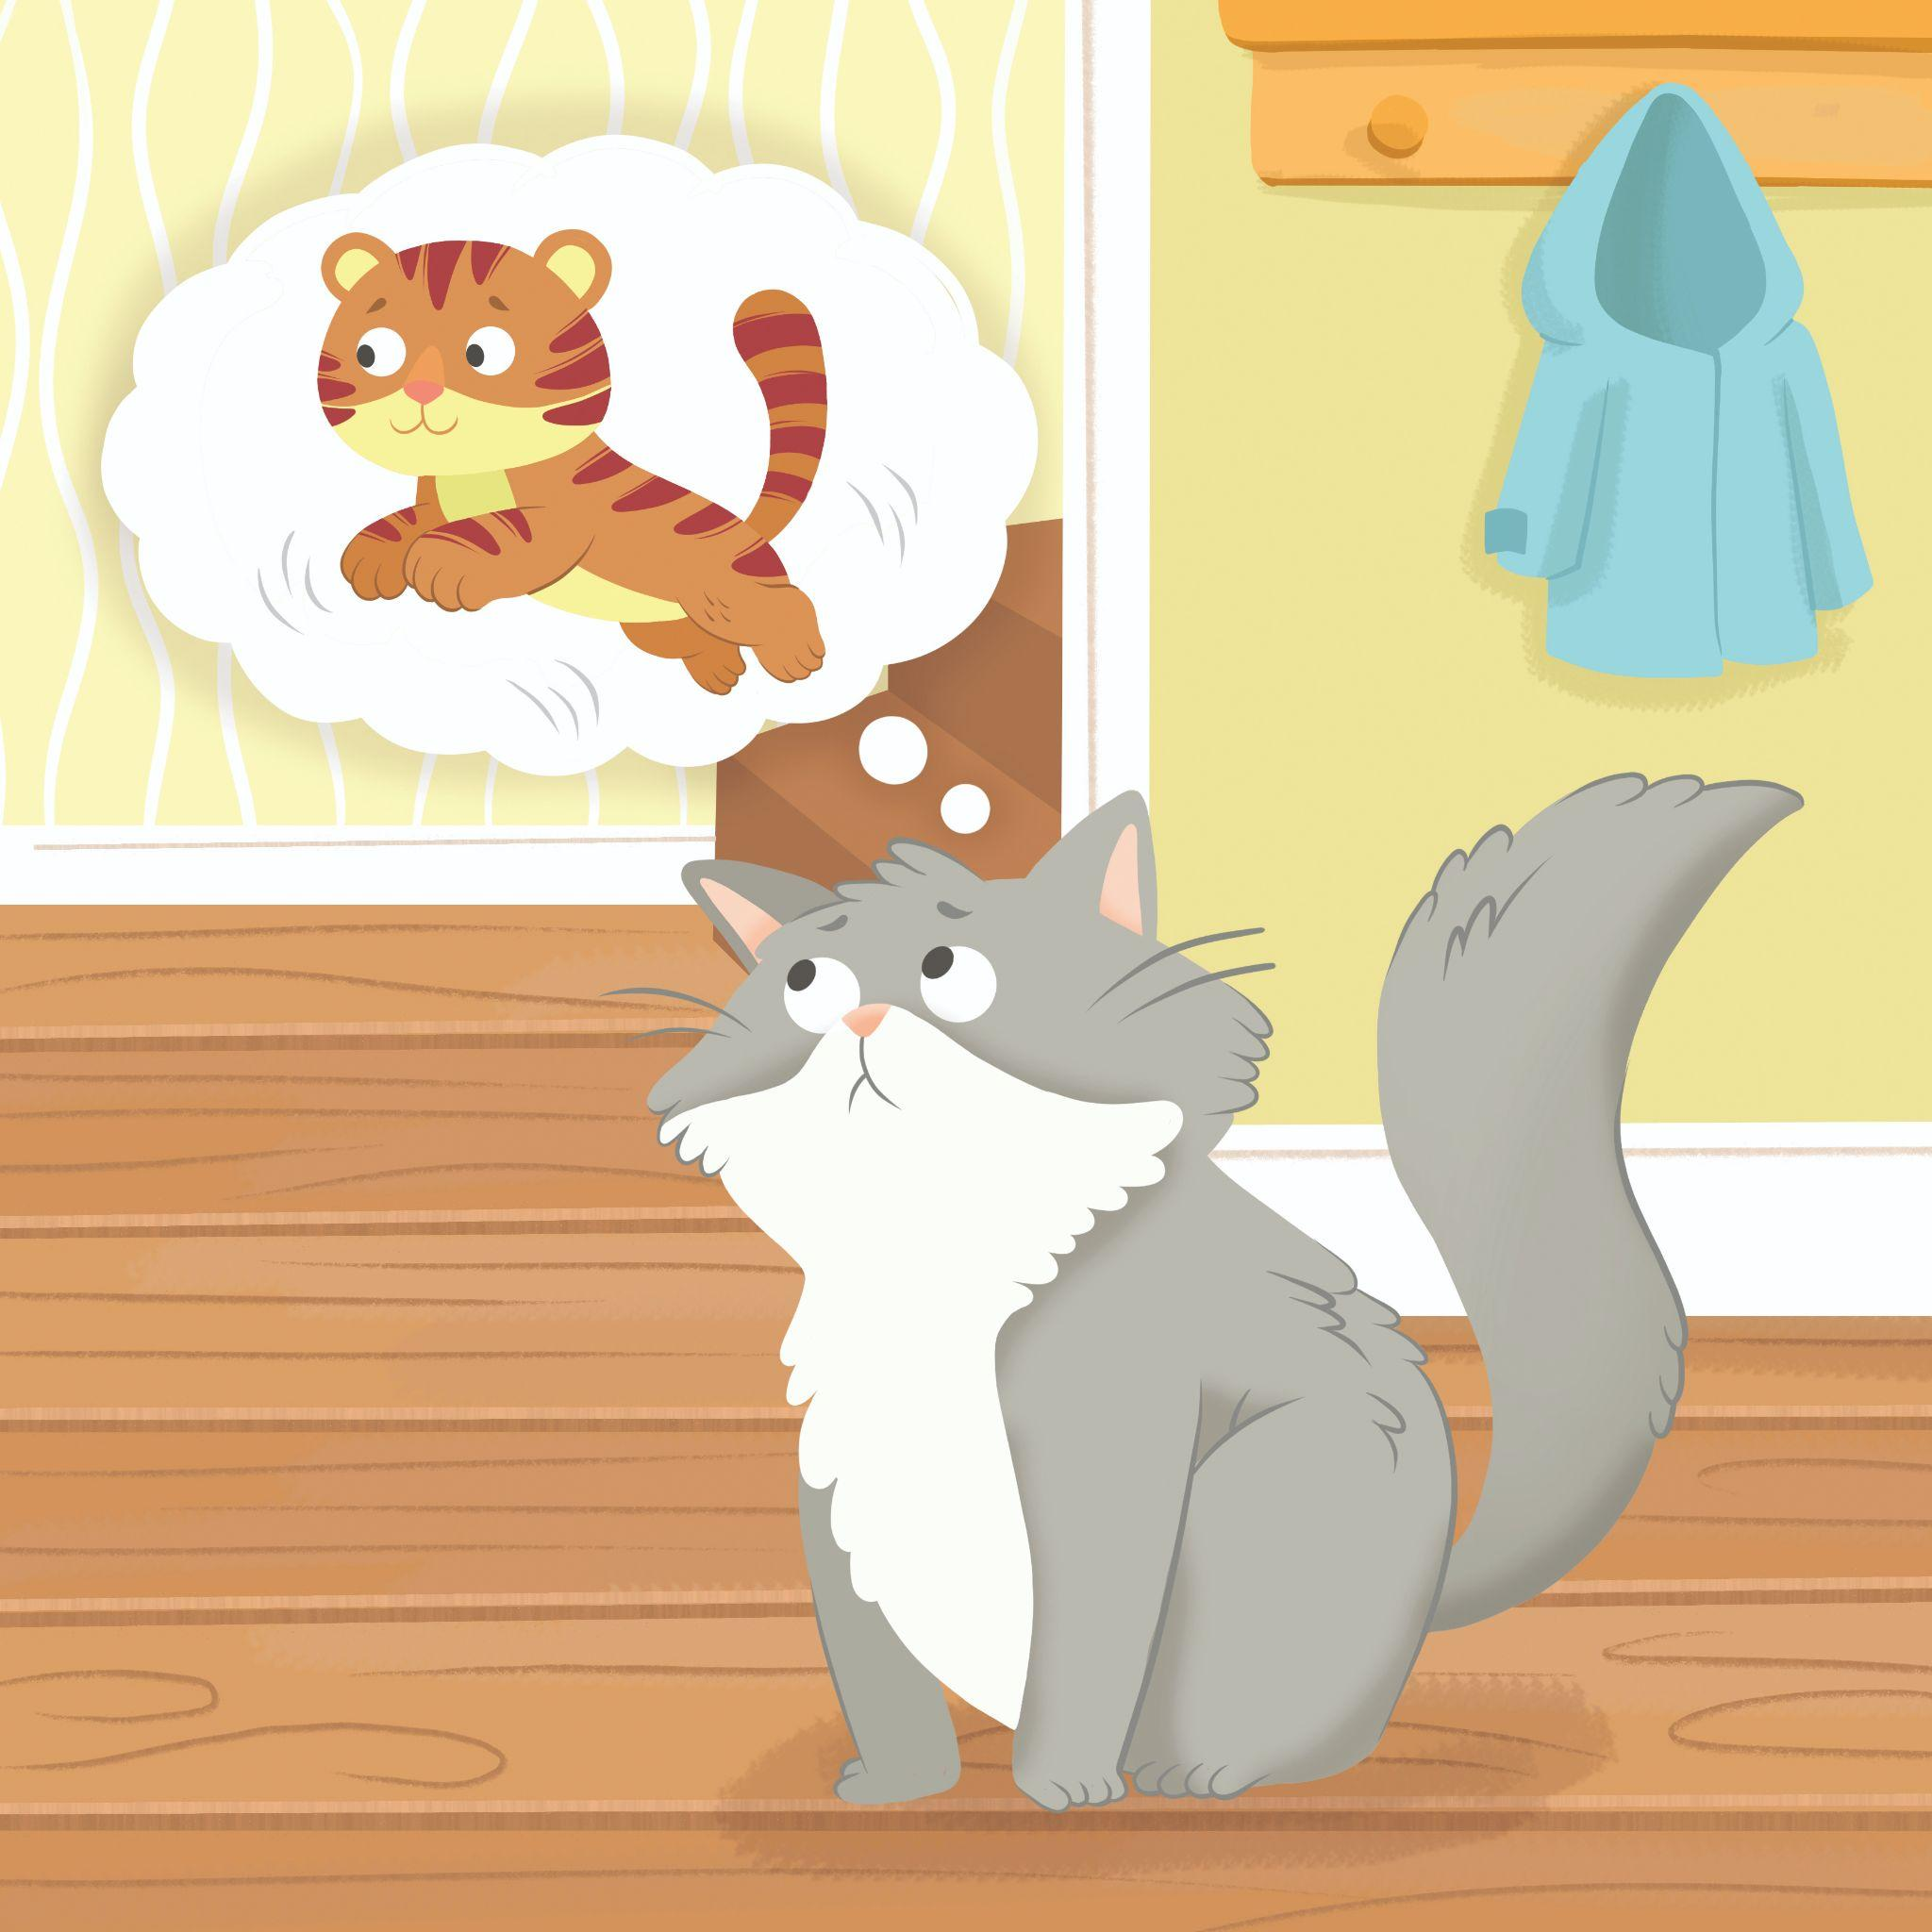
Una amiga para Pepe
Algo está en la cama de Pepe. No le gusta.
—MIAU —indica Pepe.
Es astuta y está peluda.
¿Es un puma?
No, no es un puma.
Está peluda y está arriba de la cama de Pepe.
Notes:
Diga: Recuerda estar atento al ícono, que te indicará cuándo es tu turno para ayudarme a leer. ¡También puedes leer todo el tiempo si puedes hacerlo! Ahora, comencemos.
Lea el texto con los estudiantes. Lea con fluidez y entonación.
Dé clic para mostrar el texto parte por parte.
Apoye a los estudiantes según sus necesidades.
Avance a la siguiente diapositiva.

Slide 69
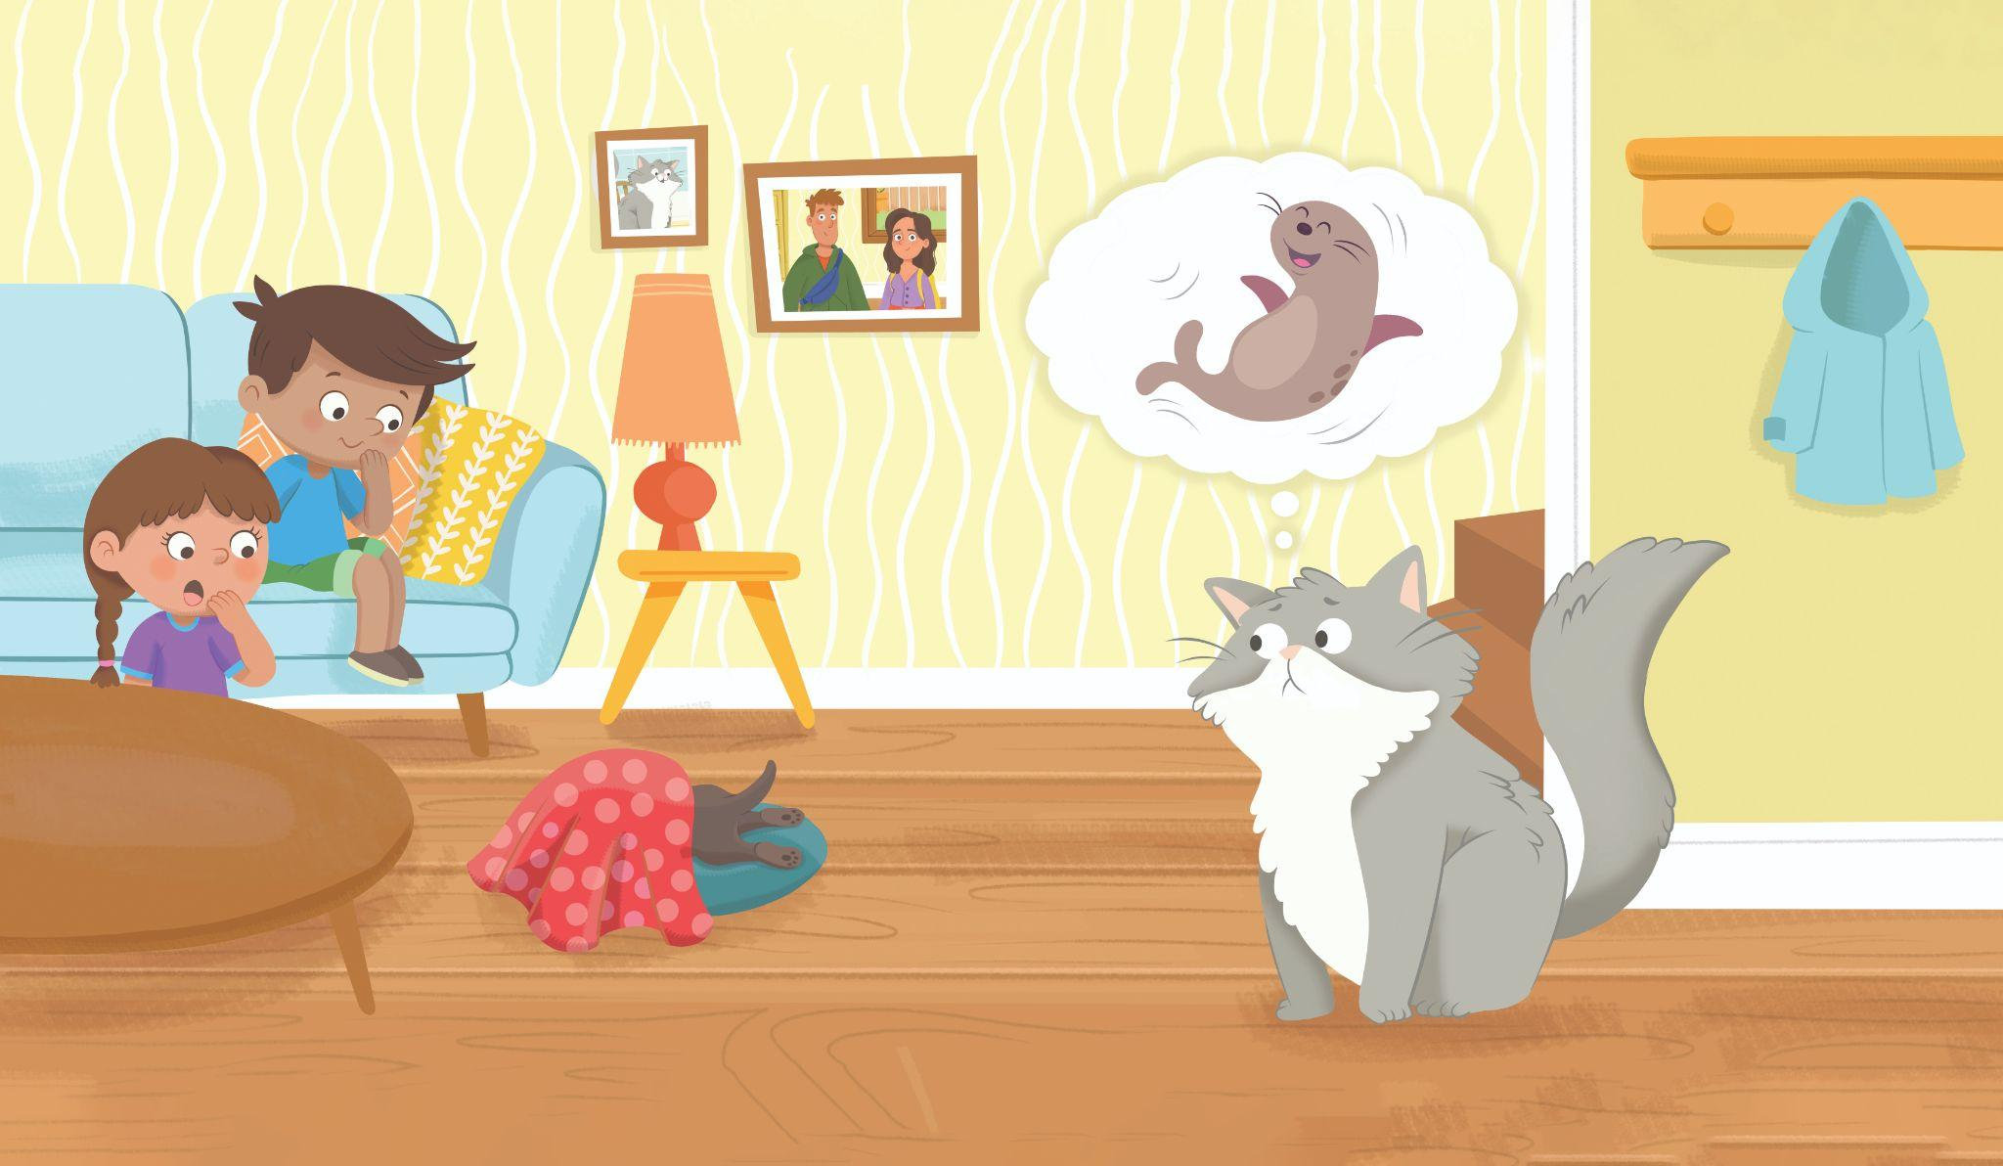
¿Es una foca?
No, no es una foca.
Está en la manta de Pepe.
No es puma.
No es foca.
Notes:
Lea el texto con los estudiantes. Lea con fluidez y entonación.
Dé clic para mostrar el texto parte por parte.
Avance a la siguiente diapositiva.

Slide 70
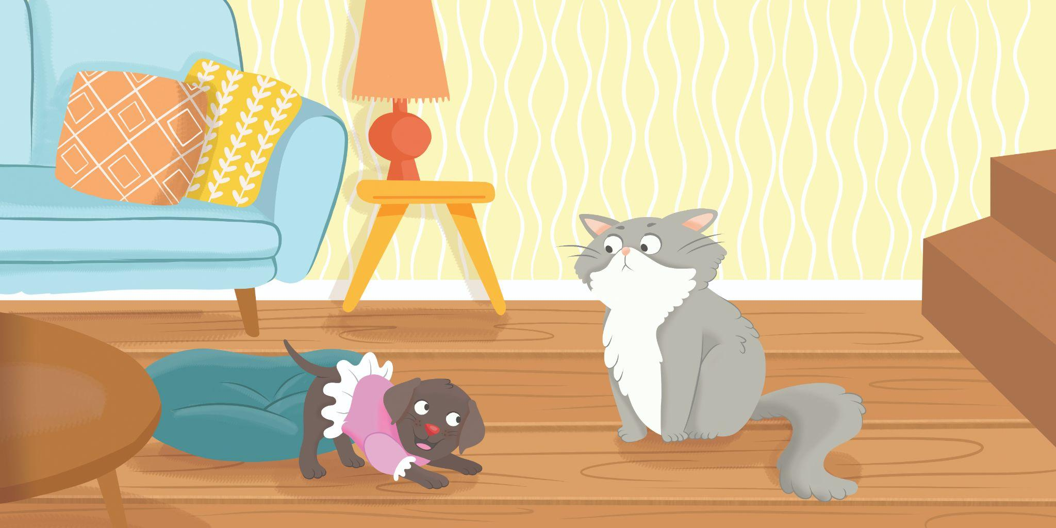
Usa un vestido divino.
¡Es una amiga para Pepe!
Es astuta y peluda. Es bonita y con bigote.
Esta peluda y busca a Pepe.
¡Es Begoña! Una perrita encantadora.
Notes:
Lea el texto con los estudiantes. Lea con fluidez y entonación.
Dé clic para mostrar el texto parte por parte.
Avance a la siguiente diapositiva.

Slide 71
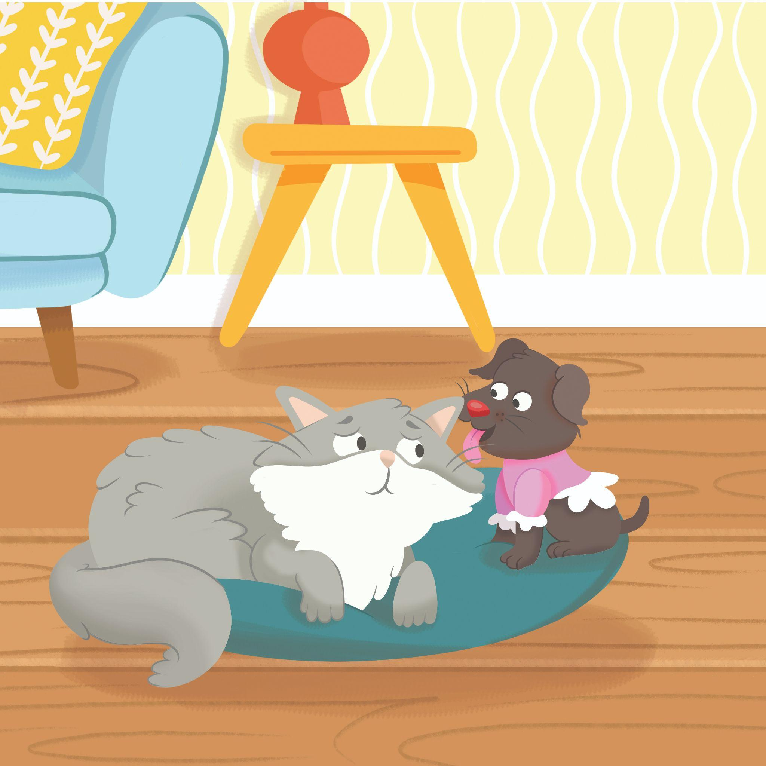
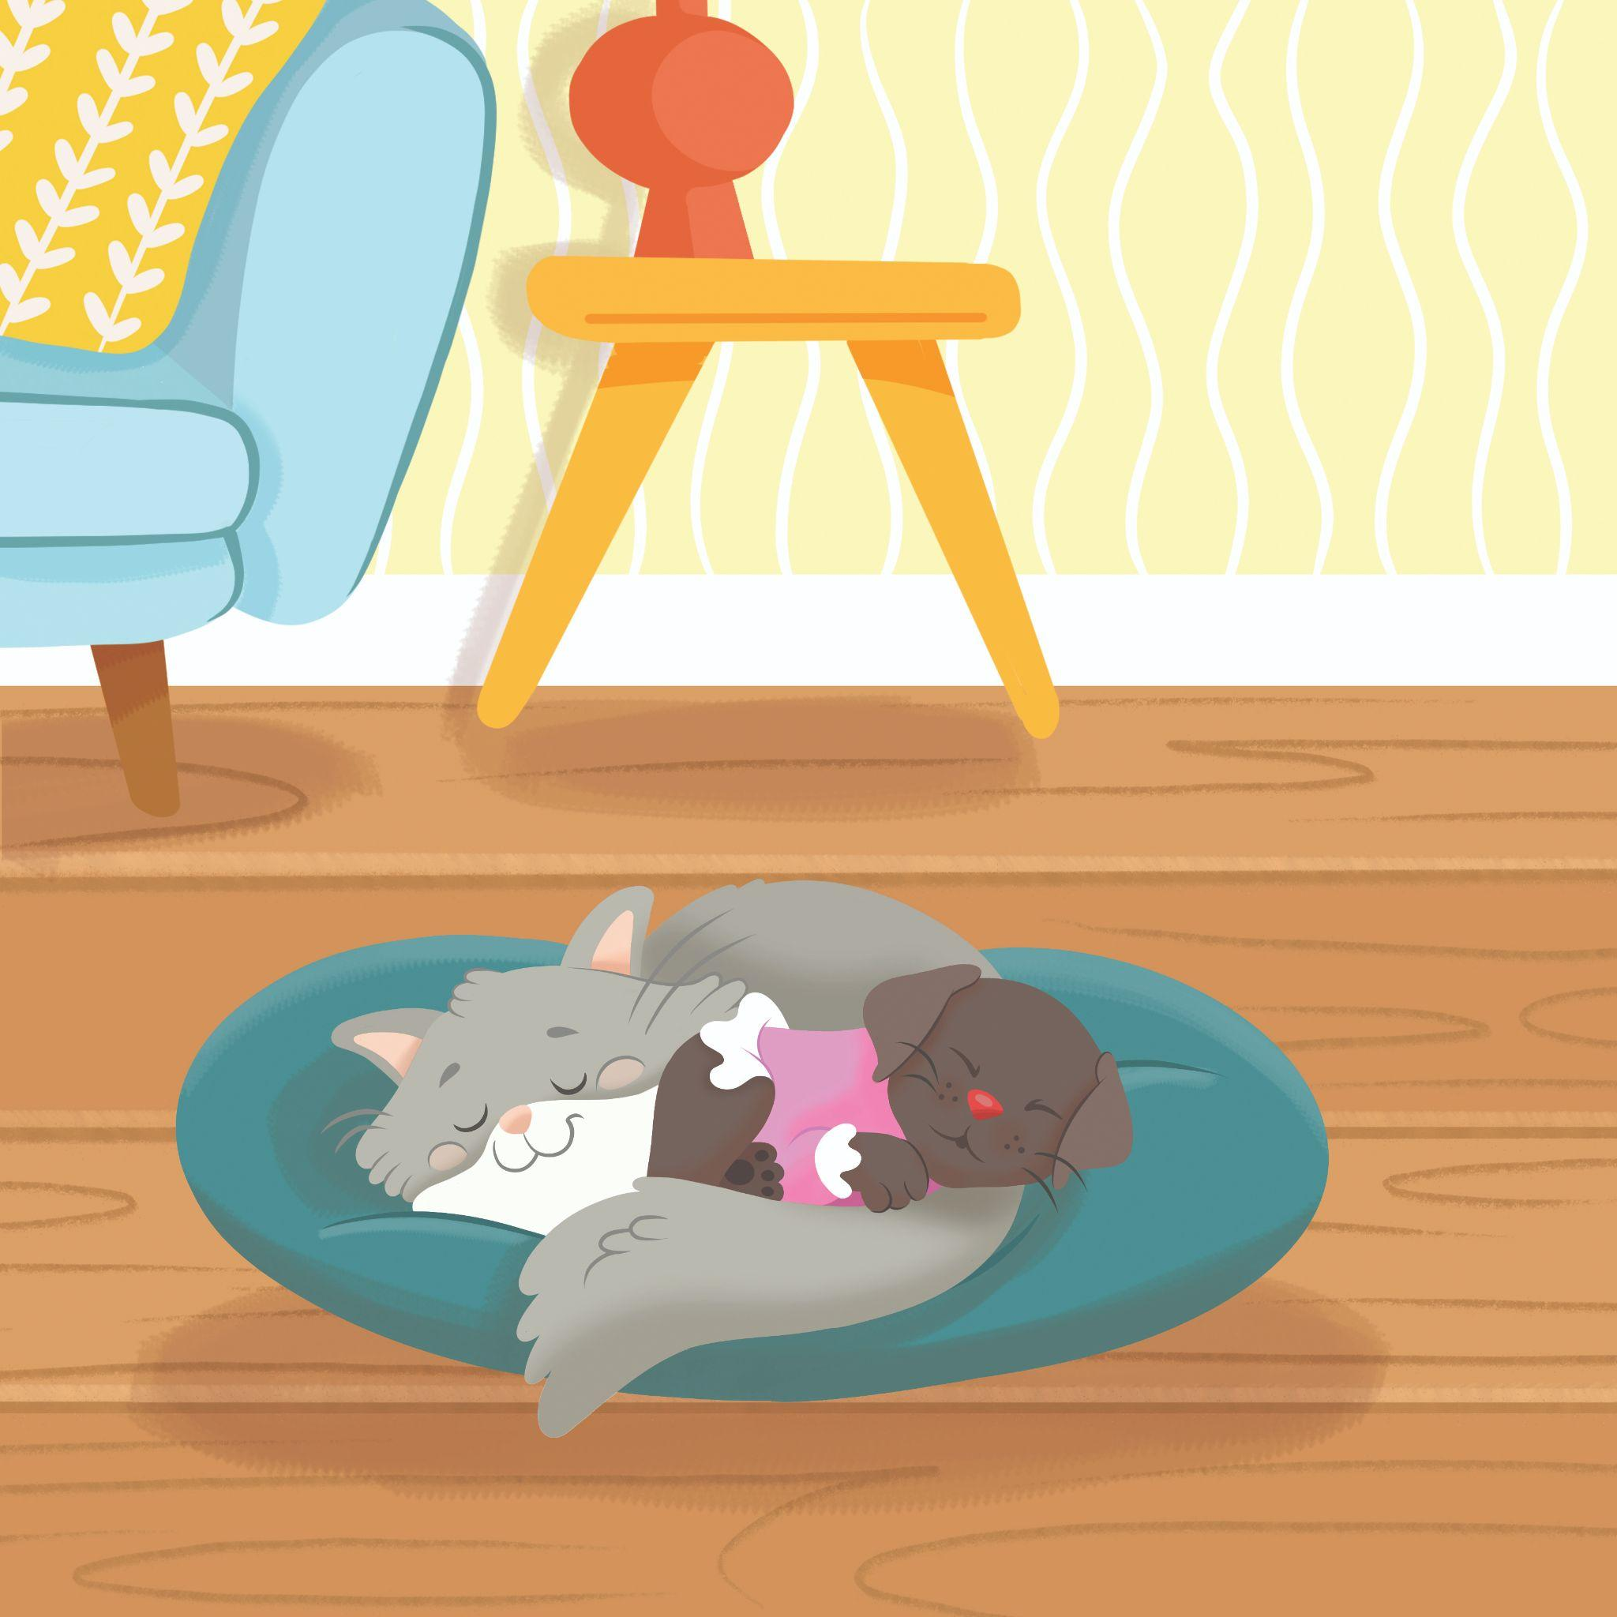
Begoña lame a Pepe.
Pepe no lame a Begoña.
Pepe y Begoña casi son amigos.
Notes:
Lea el texto con los estudiantes. Lea con fluidez y entonación.
Dé clic para mostrar el texto parte por parte.
Termine la lectura compartida y diga: Gira tu cuerpo y dile a tu pareja: ¿qué opinas de Begoña? Puedes usar el marco de oración: Yo pienso que Begoña es _________ porque __________.
Pida a los estudiantes que compartan sus ideas con un compañero.

